Slide 1
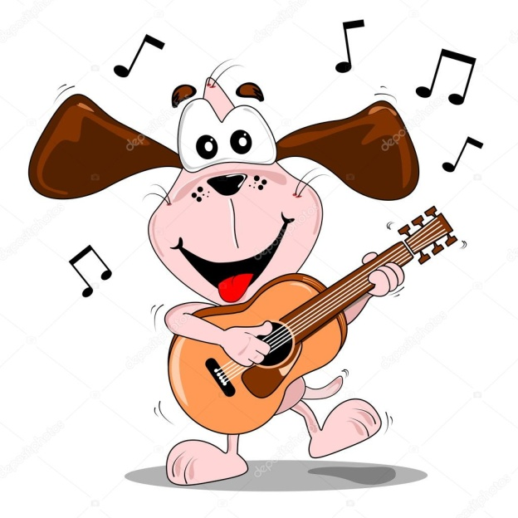
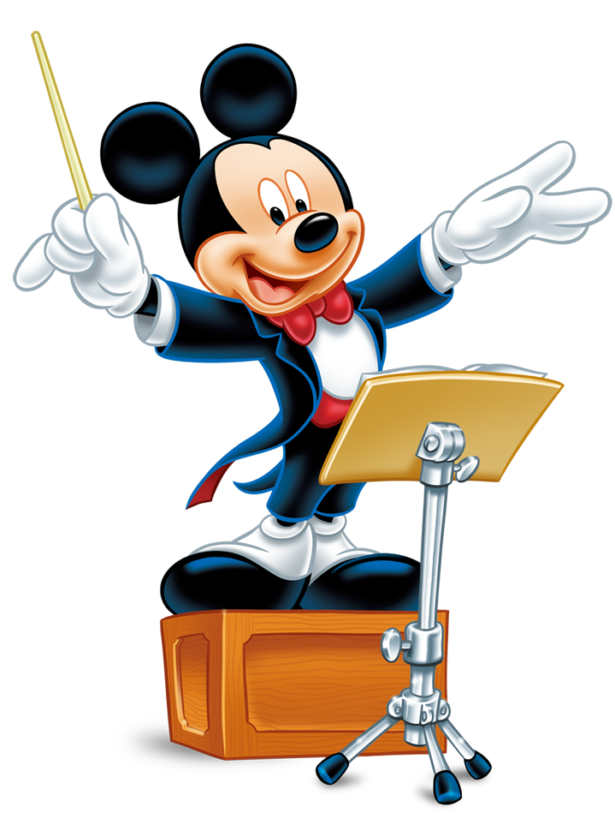
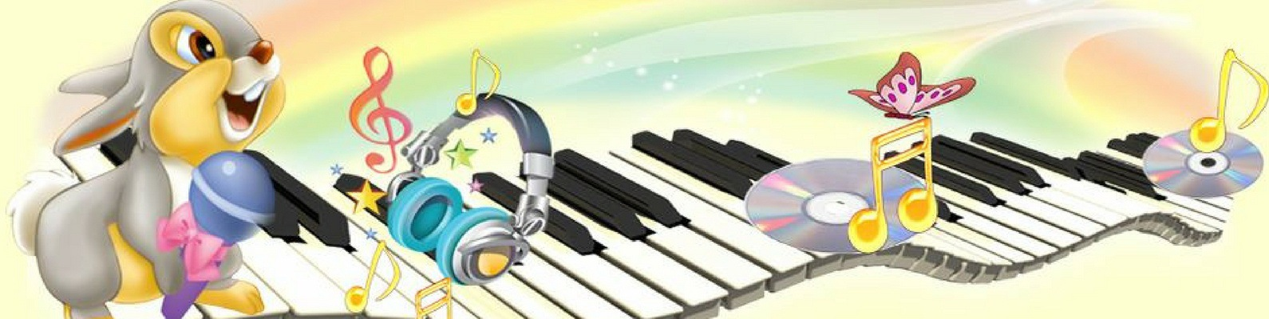
Игровой канон
как элемент
педагогической
технологии

Slide 2
В практике игровая деятельность выполняет следующие функции:
развлекательная
коммуникативная
игротерапевтическая
диагностическая
функция коррекции
межнациональной коммуникации
социализации

Slide 3
Бабушка кисель варила
В черепушечке,
В черепушечке,
На горушечке.
Чмок-чмок, киселёк,
Чмок-чмок, сладенёк.
Ехала телега тёмным лесом
За каким-то интересом.
Стук, звон,
Выйди вон!
Юбочка, юбочка,
Узкая, как трубочка.
Девочка плясать пустилась –
Юбка зонтиком раскрылась.
Фокус, покус,
Тили-тили, мокус,
Крибле, крабле,
Бумс!

Slide 4
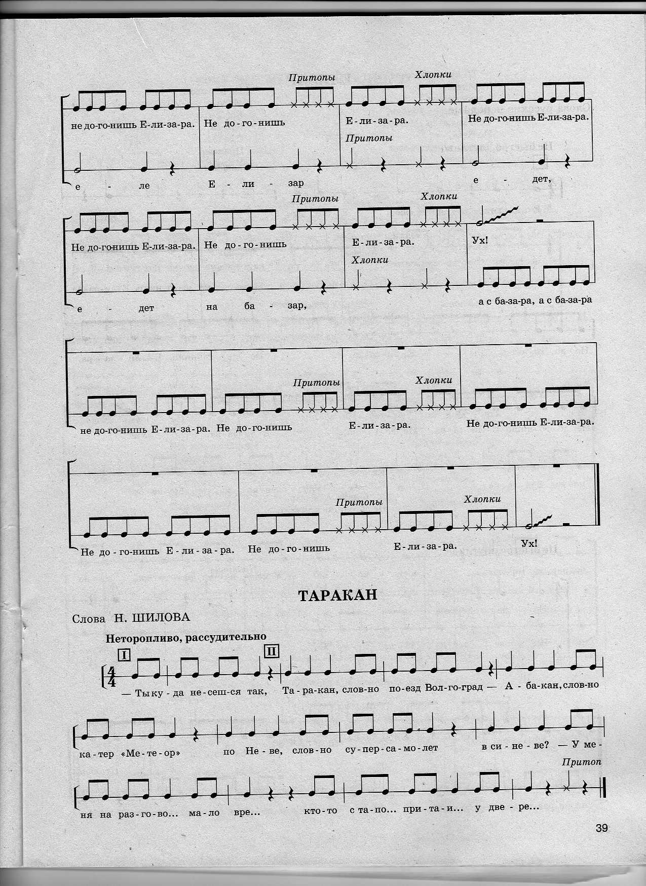
РЕЧЕВОЙ
КАНОН

Slide 5
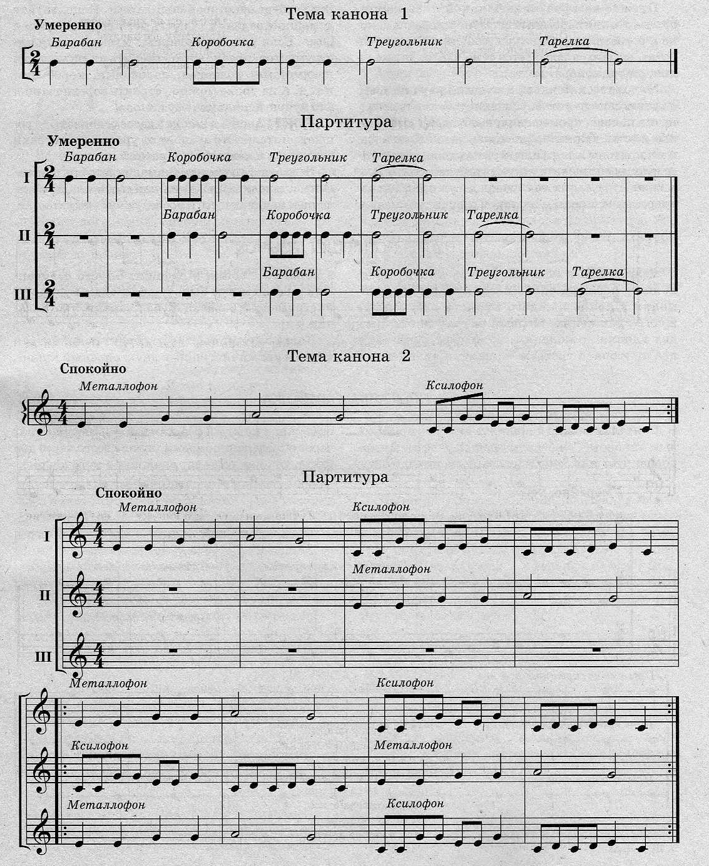
ТЕМБРОВЫЙ
КАНОН

Slide 6
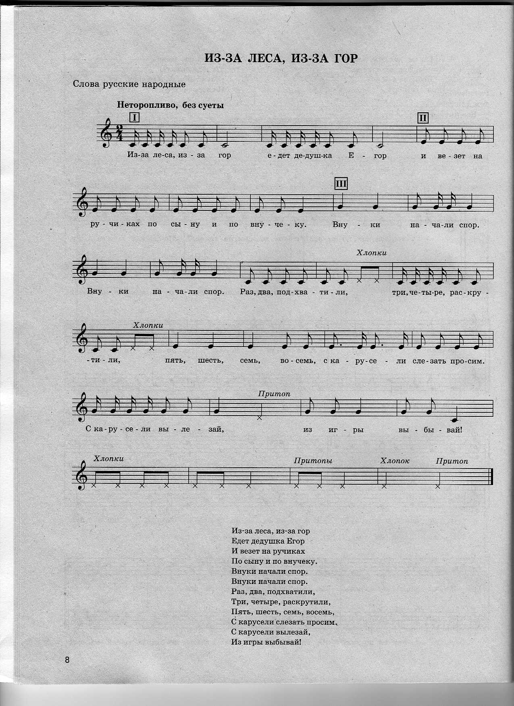
МЕЛОДИЧЕСКИЙ
КАНОН

Slide 7



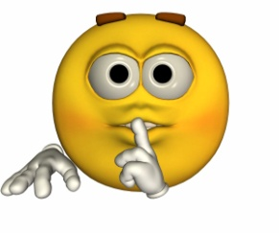






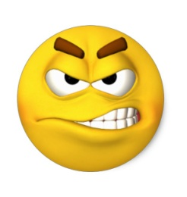


МИМИЧЕСКИЙ
КАНОН
I
II
Ха, ха, ха!
О-о-о!
Тс-с-с!
Хи, хи, хи!
Ой! Ой!
Ух ты!
Хм-м-м…
Р-р-р!

